Slide 1

팀명 : 오픈아이즈 발표일자 : 2018. 3. 28 발표 장소 : IT멀티미디어실습실(10221) 담당교수 : 정현숙 조원 : 임가득, 전준, 위종영, 이행석, 신태영 발표자 : 이행석
[ 2018 산학 캡스톤 디자인1 ]
실시간 국내 인터넷 뉴스 빅데이터 수집
발표 조 : 4조
`
Open eyes

Slide 2
목차
조원 소개
개발 일정 계획
개발 환경
3주차 개발 내역
다음 개발 목표

Slide 3
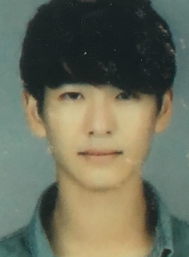
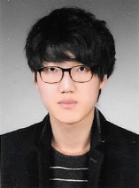
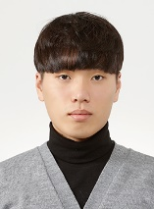
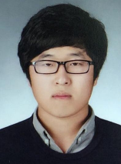
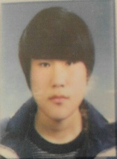
조원 소개
임가득(조장) – R을 이용한 데이터 수집
이행석 – R, Java 연동, GUI 설계
전 준 – 라즈베리파이 클러스터 제작, GUI 설계
위종영 – R로 수집된 데이터를 Java로 가공
신태영 – Java 지원, 형상관리
full7002@naver.com
myidlhs@naver.com
lsktm575@naver.com
droid44@naver.com
sty2623@naver.com
1

Slide 4
개발 일정 계획
추진 내용 | 수행기간(월) (계획표시 : ■) |  |  |  |  |  |  |  |  |  |  |  |  |  |  |  | 비고
 | 3 월 |  |  |  | 4 월 |  |  |  | 5 월 |  |  |  | 6 월
 | 1 | 2 | 3 | 4 | 1 | 2 | 3 | 4 | 1 | 2 | 3 | 4 | 1 | 2 | 3 | 4
아이디어 도출
자바와 R 연동
라즈베리파이 클러스터 구축
크롤링 관련 기법 구축
단어 필터링 기법 구축
언론사별 뉴스 열람 구현
자바 GUI 구현
테스트
유지보수
2

Slide 5






개발 환경
운영체제 | Linux Ubuntu 17.10 (최신버전)
언어 | Java JDK 10 (최신버전) R Version 3.4.4 (최신버전)
개발 툴 | Eclipse Java Oxygen (최신버전)
3

Slide 6

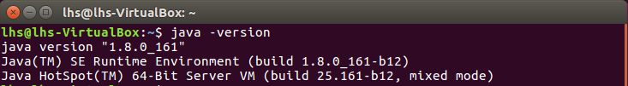
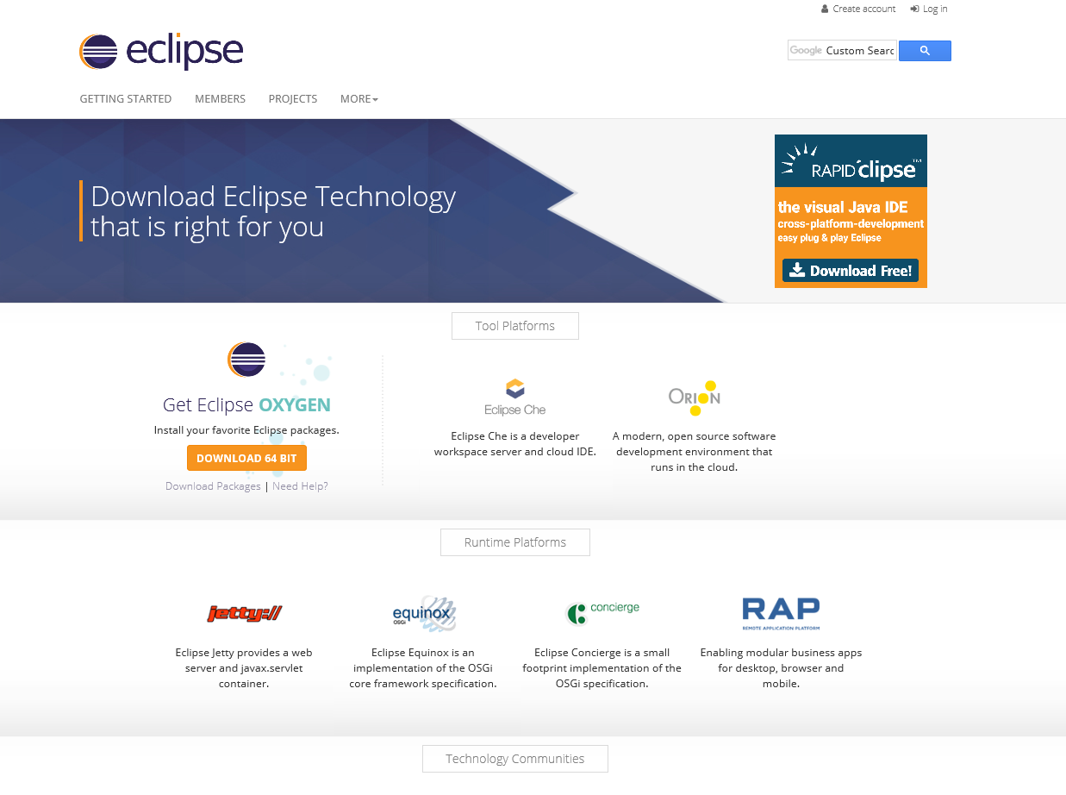
Java &
Eclipse 설치
4

Slide 7
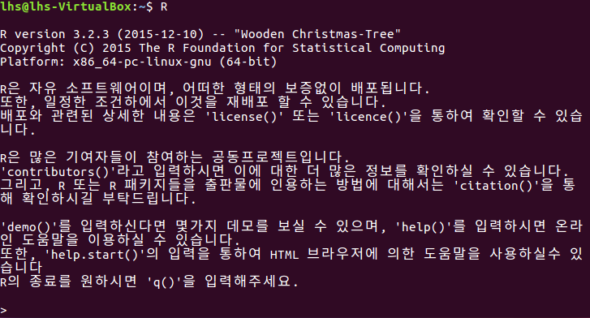
R 설치
사용자 계정에서 apt –get install r-base 명령어를 사용하여
R프로그램을 설치한다
5

Slide 8
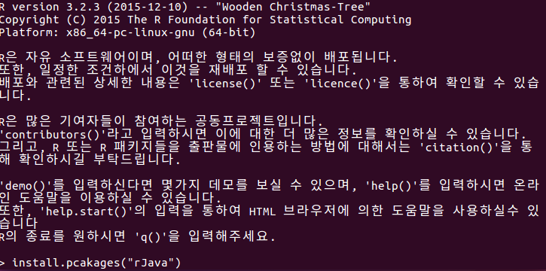
Rjava 패키지
설치
신태영
자바에서 R 명령을 사용할 수 있도록
R 상에서 install.packages(“rJava”)를 입력하여 rJava 패키지를 설치한다.
6

Slide 9
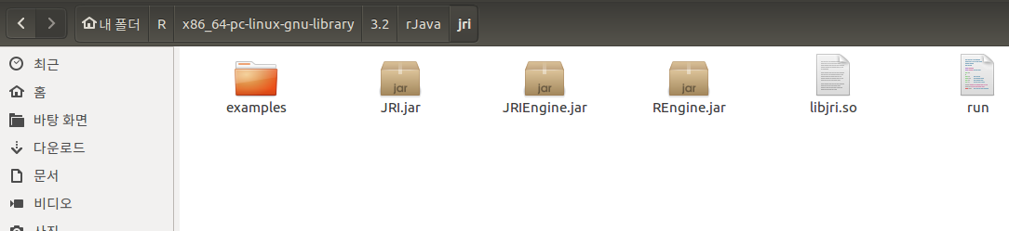
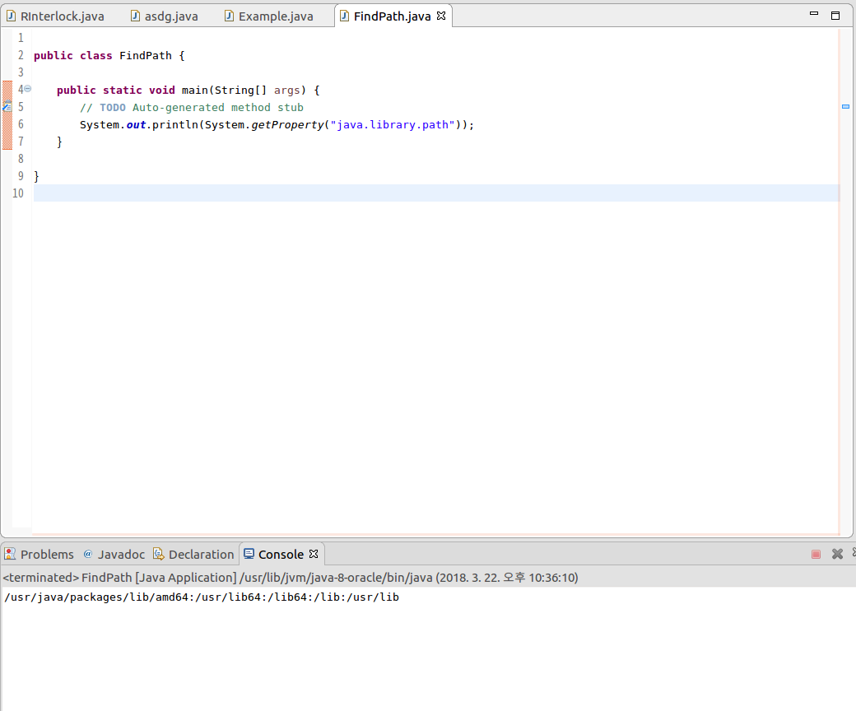
libjri.so 파일
Java lib path로 복사
신태영
라이브러리를 추가하기 위해 자바 라이브러리 경로를 파악한다.
7

Slide 10
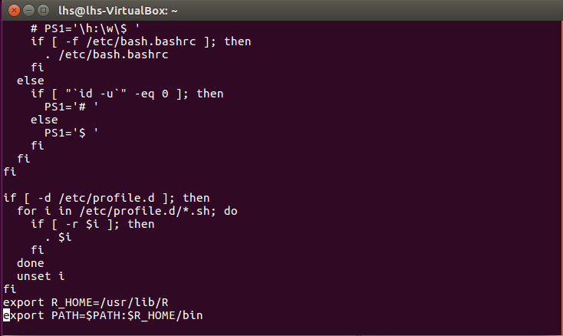
환경변수 설정
위치에 관계없이 R을실행할 수 있도록 마지막 줄에 환경변수를 추가한다.
8

Slide 11
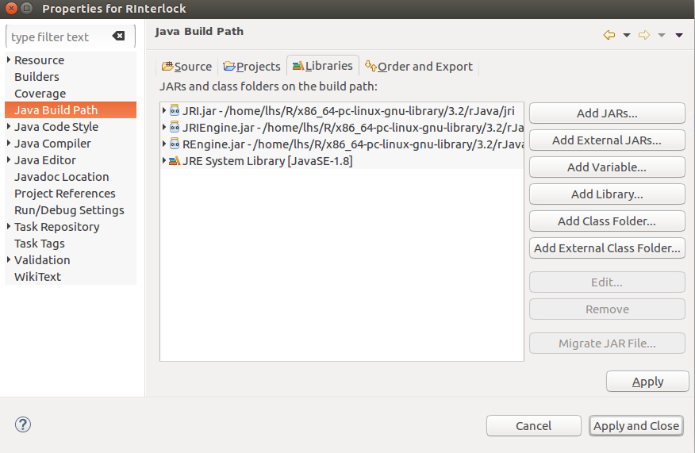
프로젝트에
JRI,JRIEngine,
Rengine
라이브러리 추가
1
2
3
프로젝트 속성 창 통해 Java Build Path 선택후
Library에 외부 JAR 파일 JRI.jar, JREngine.jr, Rengine.jar 추가
9

Slide 12
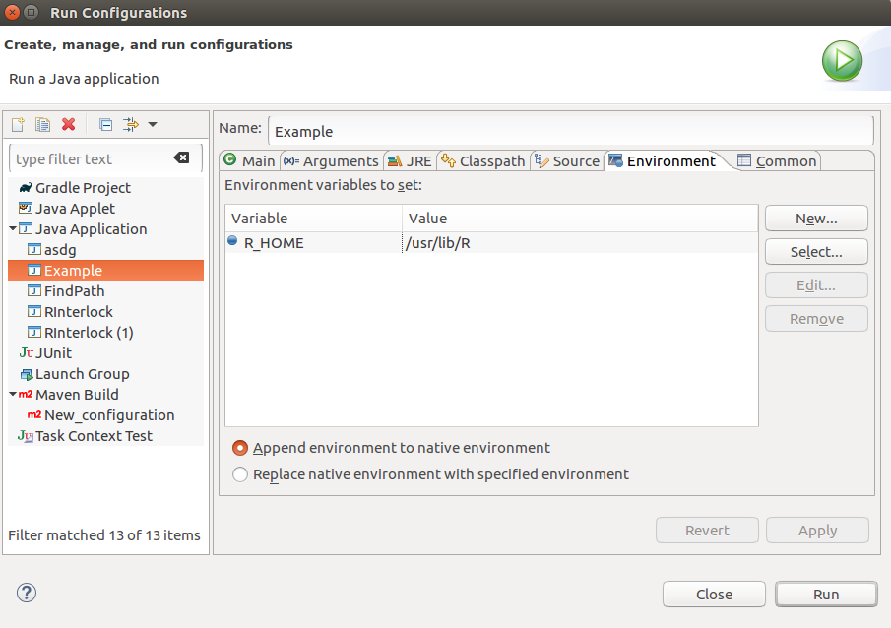
이클립스 내
R 환경변수 추가
1
3
4
2
실행 전, Run Configurations를 통해 R을 함께 사용할 클래스 선택 후,
환경에 R_HOME 환경변수 추가
10

Slide 13
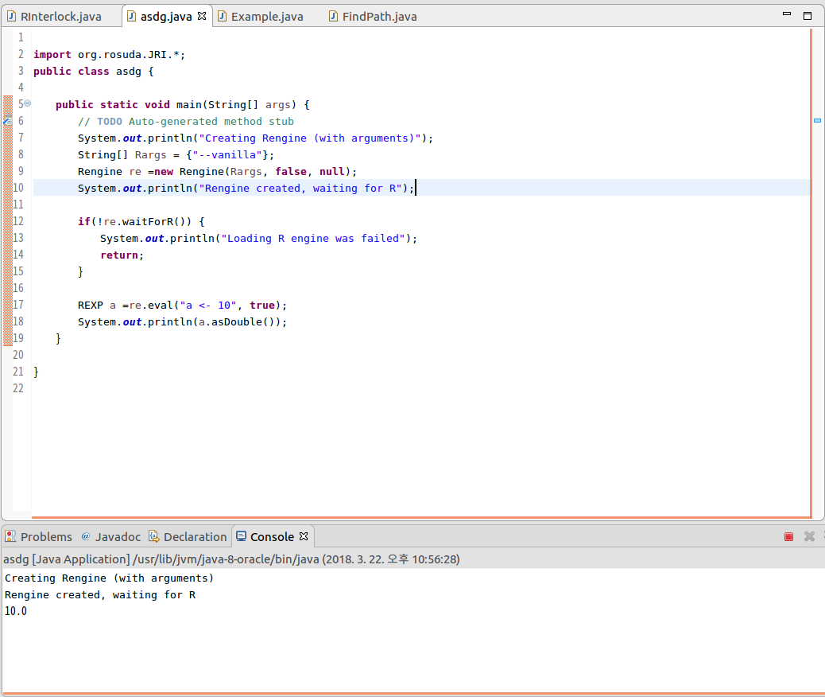
구현
변수 a에 10 저장후 Double형 출력
Rengine 패키지를 통해 연결, 결과 값 10.0 확인
11

Slide 14
다음개발 목표
라즈베리파이 클러스터 구축
크롤링 관련 기법 검색 및 활용
12

Slide 15
참고 웹사이트
p.2
- 우분투 이미지 (http://terms.naver.com/entry.nhn?docId=3576047&cid=59088&categoryId=59096)
- 자바 이미지 (https://blog.naver.com/qhuj0614/20181449172)
- R 이미지 (https://blog.naver.com/zo_toki/221070408401)
- Eclipse Oxygen 이미지 (http://gigong.cf/69)
R & Java 연동
- R 설치 및 Eclipse 세팅 (http://using.tistory.com/55)
- Rjava 설치 및 환경변수 설정 (https://m.blog.naver.com/PostView.nhn?blogId=protosi&logNo=220030677605&proxyReferer=https%3A%2F%2Fwww.google.co.kr%2F)
- 예제 (http://ssoonidev.tistory.com/10)
13

Slide 16
THANK YOU!
`
Open eyes

